Slide 1
SYLLABUS: 1- La scheda dell’ opera d’ arte / Inventární karta uměleckého díla 2- I generi artistici: il ritratto, il paesaggio.. / Umělecké žánry: portrét, krajina.. 3- Le tecniche, forme e colori / Techniky, formy a barvy 4- L’ identificazione dei personaggi / Identifikace postav 5- La posizione delle figure nel quadro / Pozice postav v obrazu 6- La descrizione della scena / Popsání scény 7- Gli stili e i periodi / Styly a období 8- L’ architettura / Architektura 9- La scultura / Sochařství 10- Gli attributi e i modelli iconografici / Atributy a ikonografické modely
Mgr. Susanna Z. H. Wagner, Ph.D.
L’ Italiano per storici dell’arte / Italština pro historiky umění

Slide 2
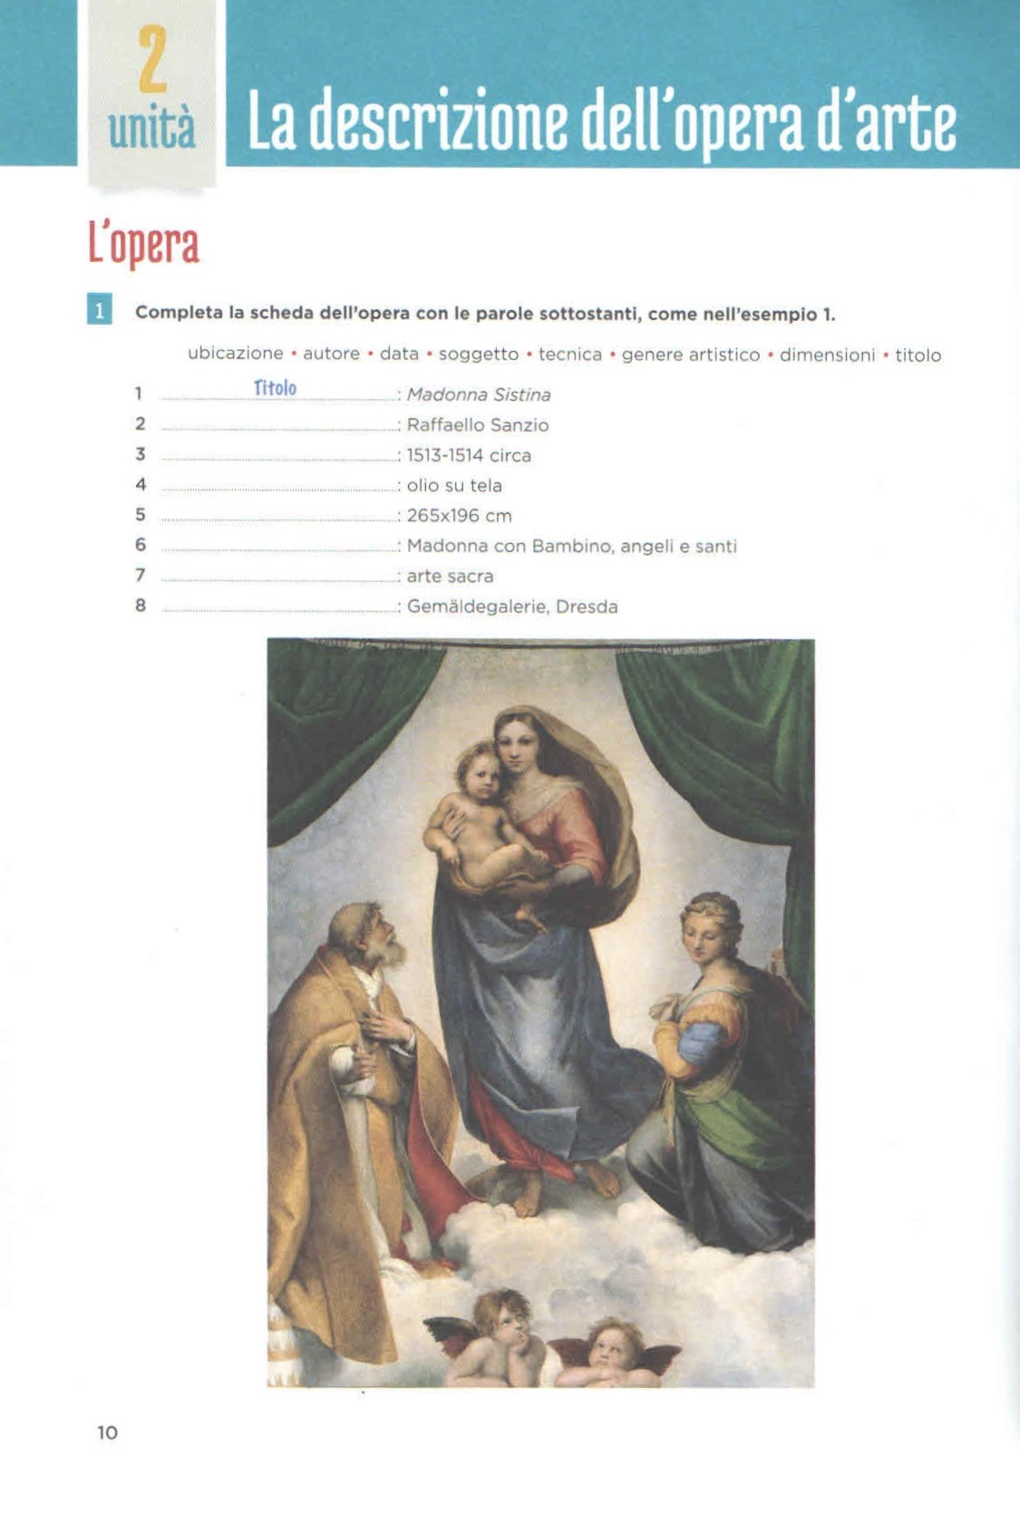
La scheda dell’ opera d’ arte /
Inventární karta uměleckého díla

Slide 3
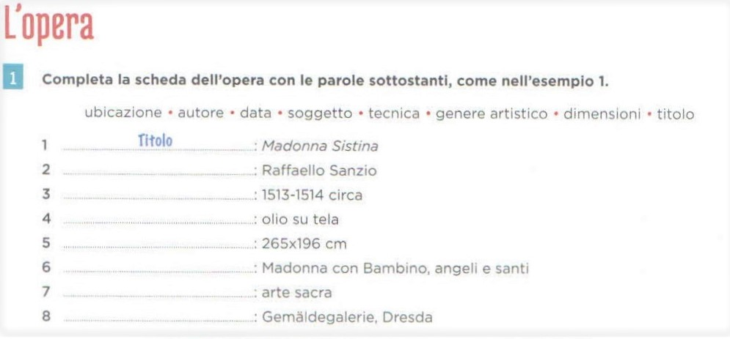
La scheda dell’ opera d’ arte

Slide 4
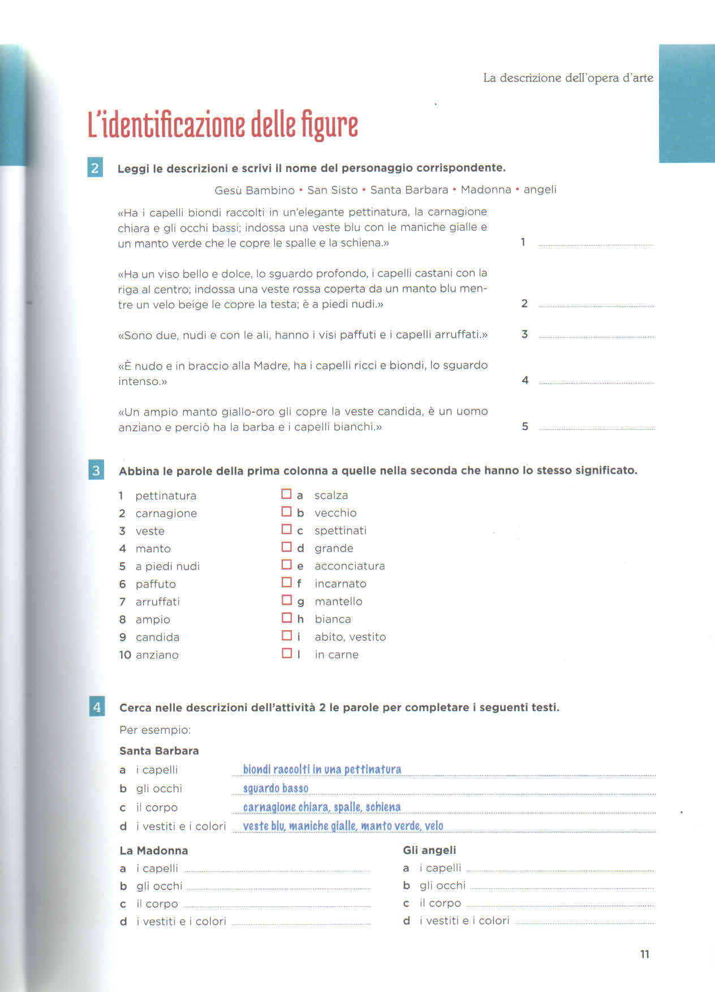

Slide 5
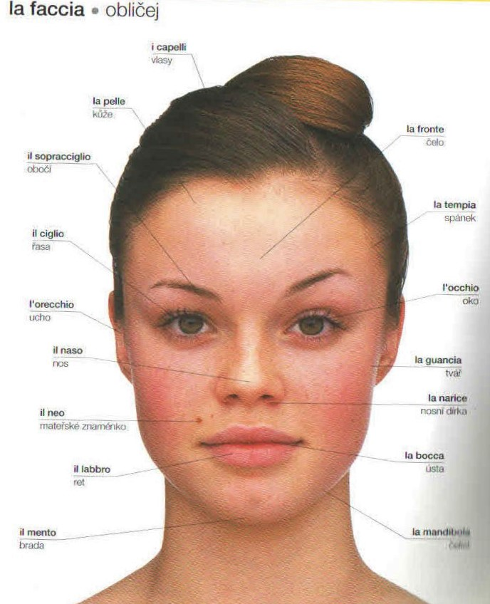
IL VOCABOLARIO
ILLUSTRATO

Slide 6
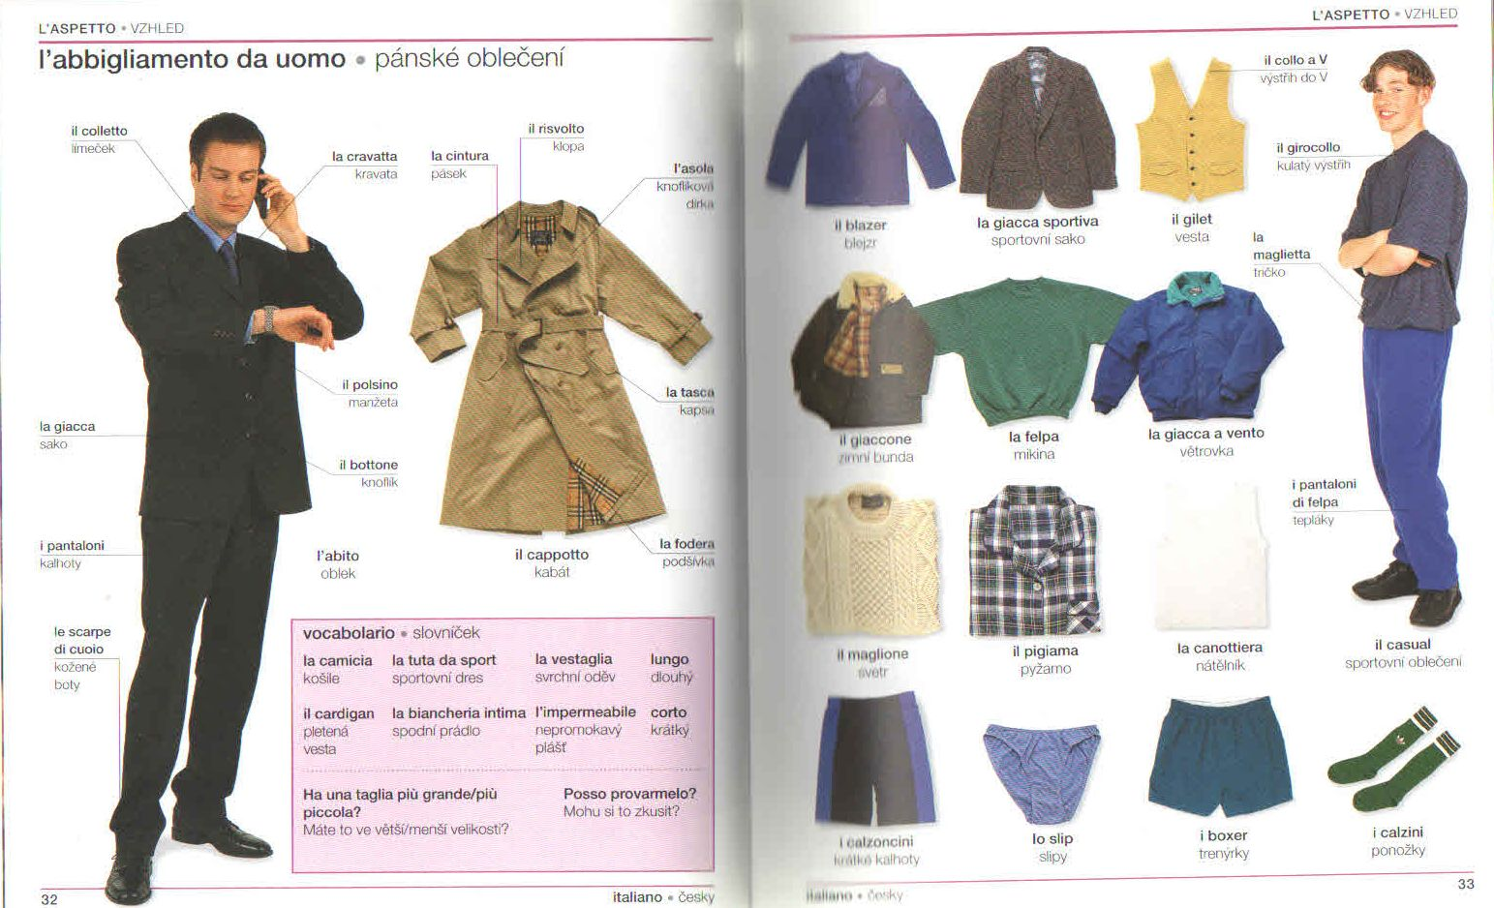

Slide 7
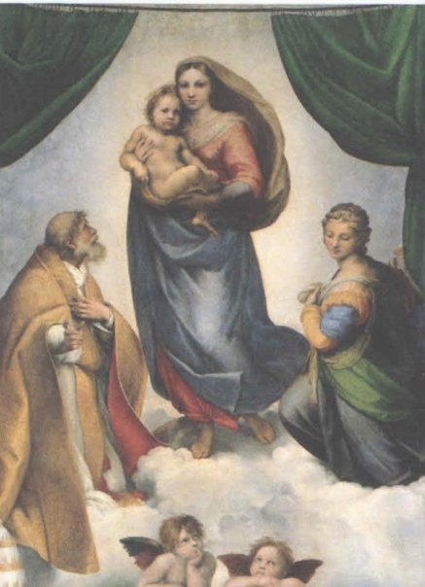
CHI E’ ?

Slide 8
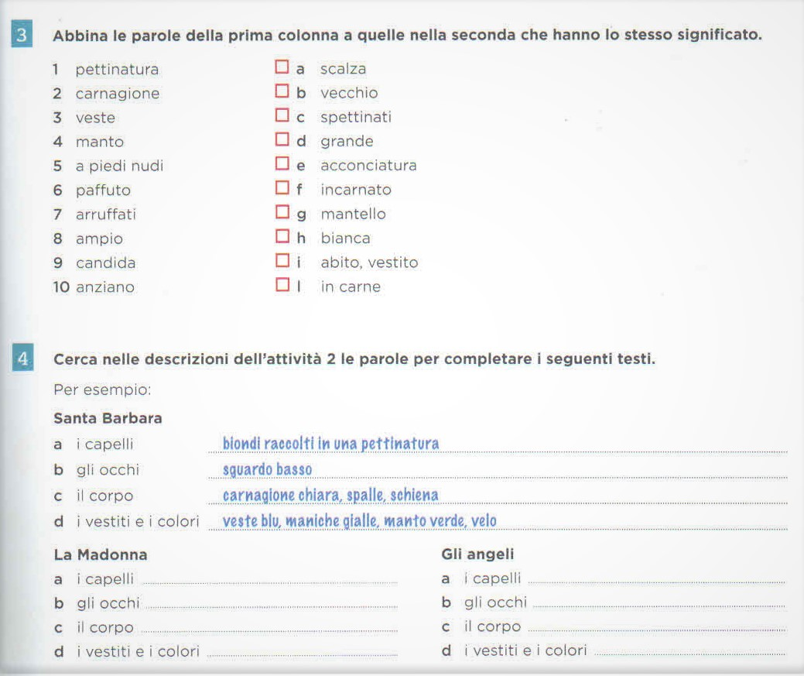
LA DESCRIZIONE DEI PERSONAGGI : COME SONO ?

Slide 9
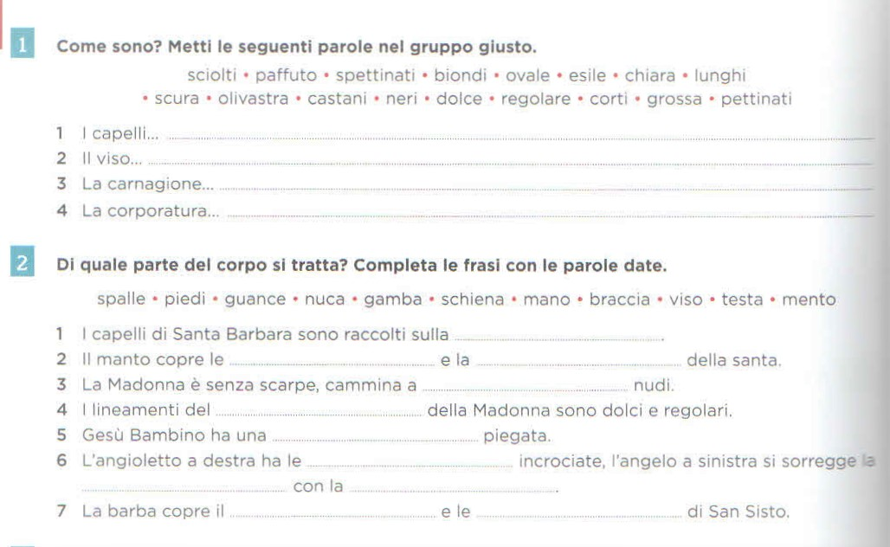
ESERCIZI

Slide 10
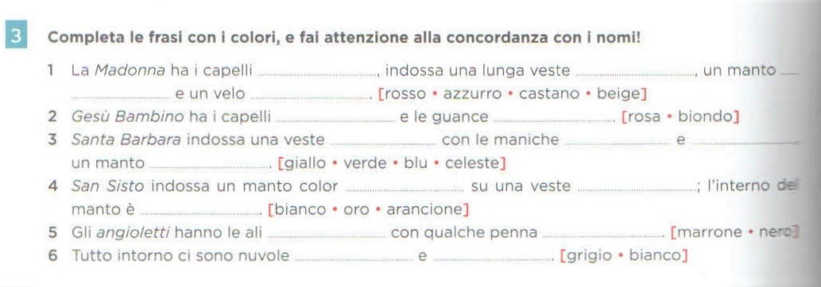
LA DESCRIZIONE DEI PERSONAGGI:
I COLORI
COME SONO ?

Slide 11
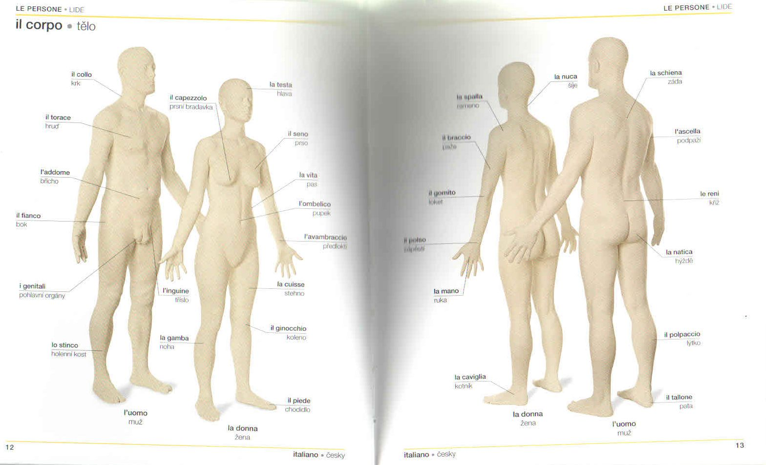
IL VOCABOLARIO ILLUSTRATO

Slide 12
Podstatné a příd. jméno začíná: jedn. č. (koncovka) -a (žen. rod) Una ragazza bella -o (muž. rod) Un ragazzo bello | mn. č. (konc.) -e Le ragazze belle -i I ragazzi belli | jedn. č. (koncovka) -e (žen. rod) Una pittrice bella e interessante -e (muž. rod) Un pittore bello e interessante | mn. č. (konc.) -i Le pittrici belle e interessanti -i I pittori belli e interessanti
Zakončení přídavných jmen a tvoření množného čísla jedn. číslo , mn. číslo 1. příd. jm. s odlišným zakončením v muž. a žen. Rodě -o /-a -i /-e 2. příd. jm. se stejným zakončením v muž. a žen. rodě -e /-e -i /-i
I VERBI AUSILIARI / POMOCNÁ SLOVESA
Přítomný čas způsobu oznamovacího sloves být a mít
ESSERE / Být io sono / já jsem) tu sei / ty jsi lui, lei, Lei è / on/ona je noi siamo /my jsme voi siete / vy jste loro sono / oni/ony jsou
AVERE / Mít
io ho / mám tu hai / máš lui/lei/Lei ha / má abbiamo / mám avete / máte hanno / mají
Notes:
I VERBI / SLOVESA

Slide 13
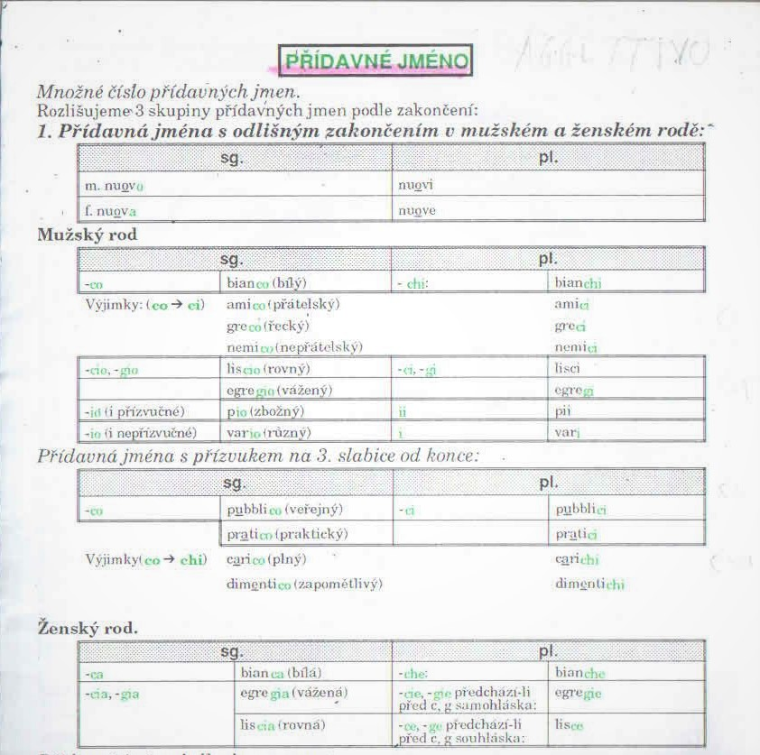
GLI AGGETTIVI
Notes:
GLI AGGETTIVI

Slide 14
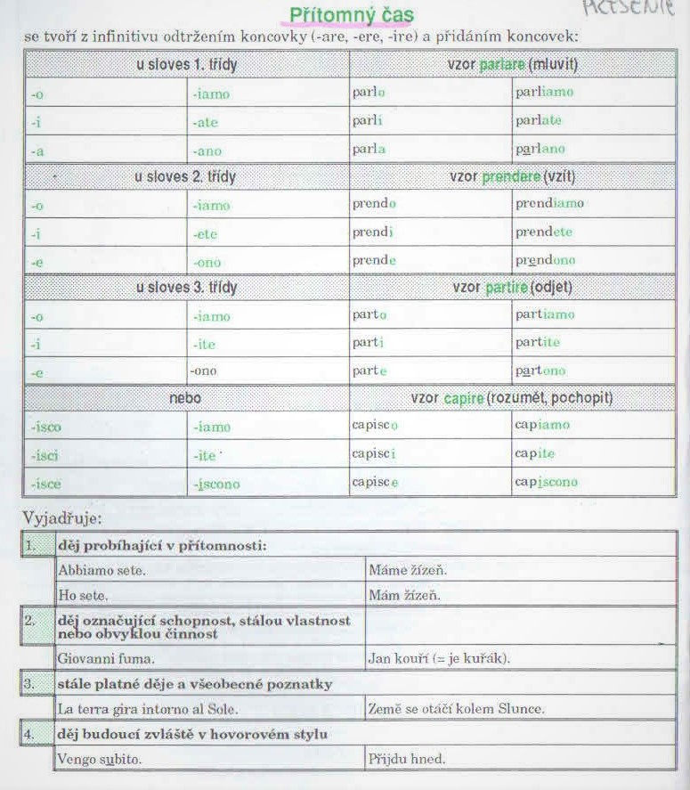
IL PRESENTE INDICATIVO

Slide 15
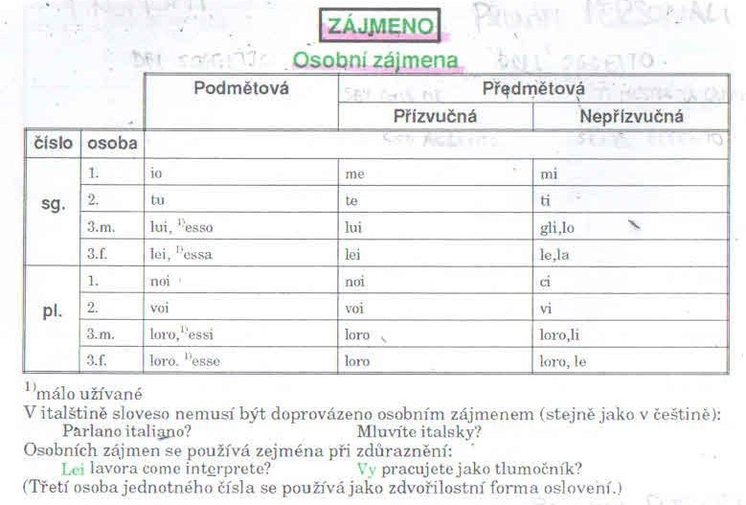
I PRONOMI PERSONALI
I VERBI RIFLESSIVI / Zvratná slovesa
Lavarsi / Mýt se
Chiamarsi / Jmenovat se:
mi chiamo
ti chiami
si chiama
ci chiamiamo
vi chiamate
si chiamano
Italská zvratná slovesa ve většině případů odpovídají českým zvratným slovesům. Výjimky však najdeme, např.: tornare – vracet se, alzarsi – vstávat.
Pozor!
Na rozdíl od češtiny italská zvratná zájmena vždy odpovídají příslušné osobě.
Come ti chiami?
Jak se jmenuješ?
Mi chiamo Carlo.
Jmenuji se Karel.
Quando vi svegliate a vi lavate?
Kdy se probouzíte a se myjete?
La mattina
Ráno
AFFACCIARSI:
Mi affaccio alla finestra.
dove - ukázat se, objevit se kde hl. v okně.
Ti affacci dalla finestra per salutare i passanti.
da qualcosa - vykouknout, vyklonit se, vyklánět se odkud z okna
La finestra si affaccia sul giardino.
verso / su - Okno vede/ je otočené (směrem) do zahrady.
Le finestre si affacciano sul lato nord.
su qualcosa - vést, být otočený, směřovat kam (okno)
Notes:
AFFACCIARSI

